Slide 1

Jan Wifstrand, krönikör i Fastighetsvärlden:
”Det är en galen missuppfattning att svensken är en varelse som längtar efter att trängas. Endast göteborgare på Håkan Hellström­konserter visar sådan lust, ingen annan och aldrig annars.”

Slide 2
Vilken är frågan som förtätning är ett svar på?
Den nya ekonomiska geografin
Den ”urbana normen”
Utnyttja befintlig infrastruktur

Slide 3
”Slutna kvarter i hög exploatering” (utformningsnorm).
Problemet är inte rutnäten eller förtätningen utan utrullandet och fundamentalismen.

Slide 4
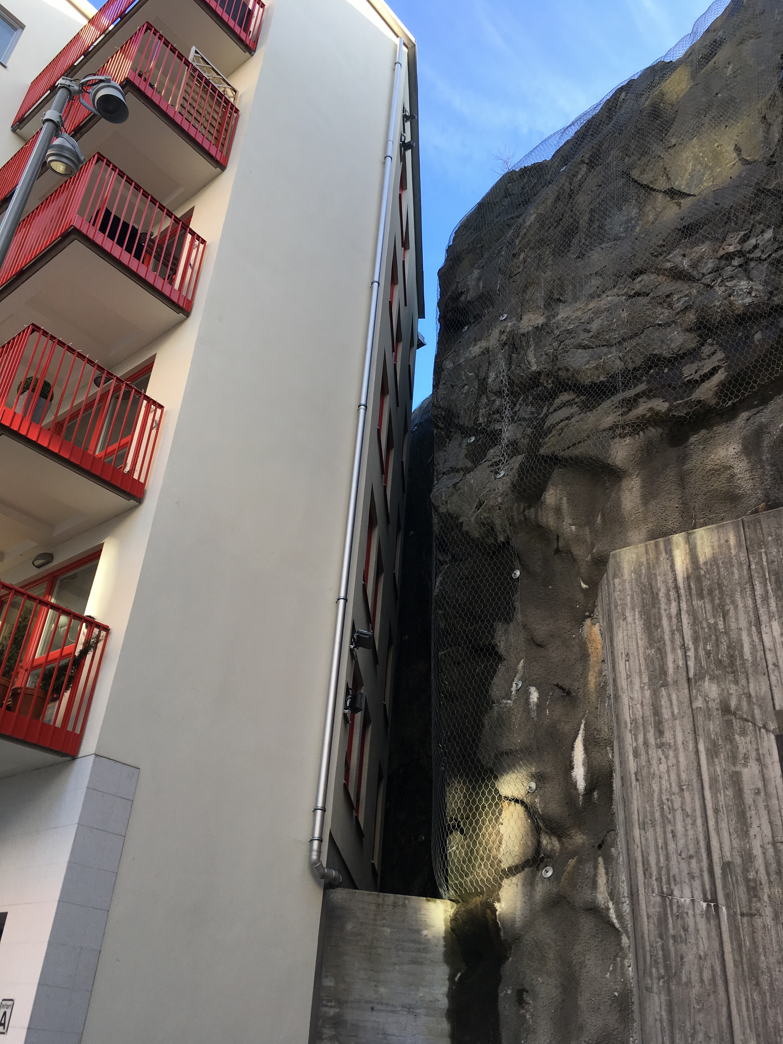
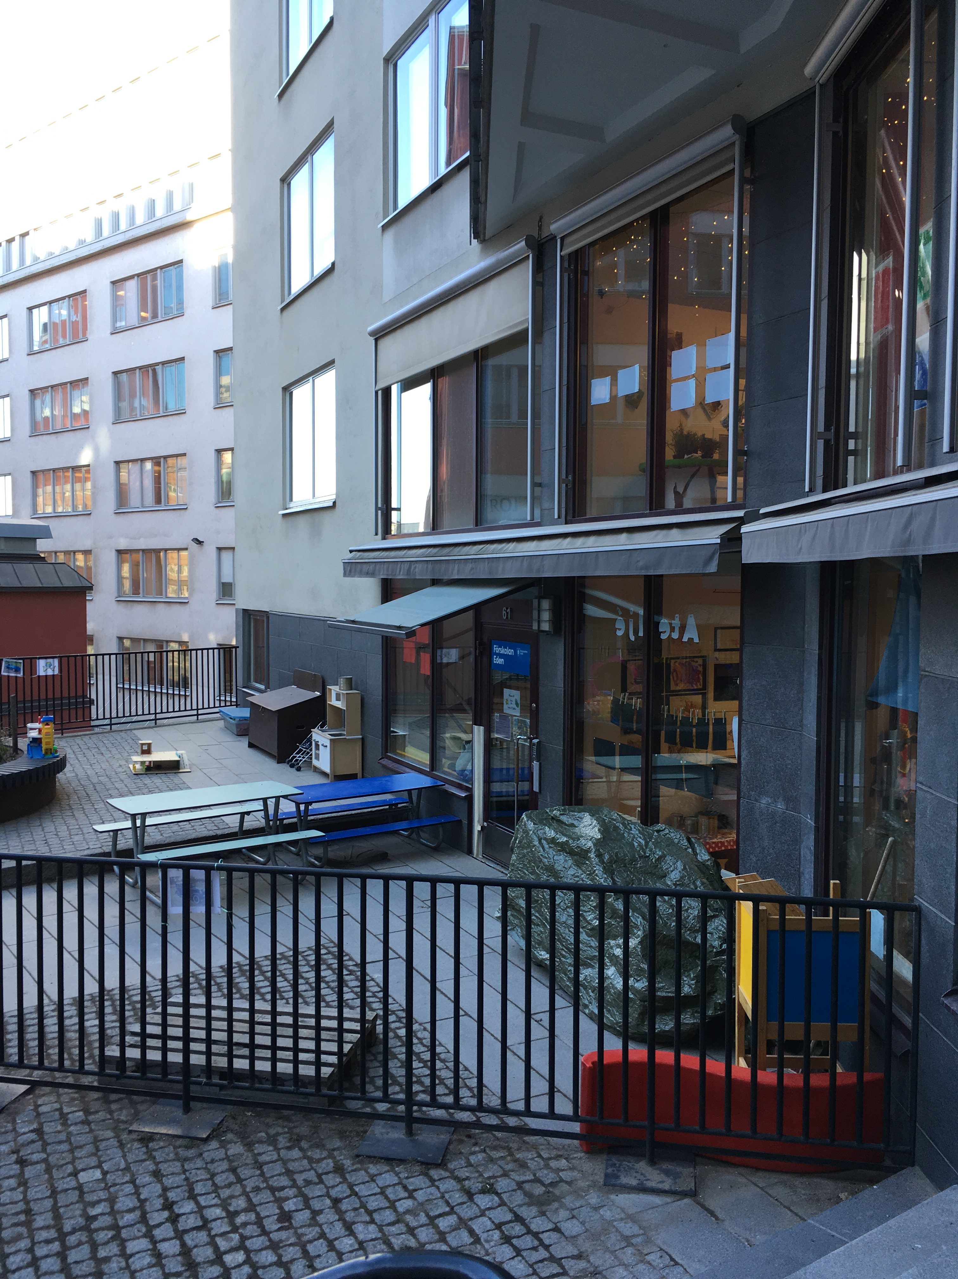
Så det kan bli, visserligen i Stockholm
(nybyggd stad Årstadal och Hornsberg).
Ett nytt miljonprogram?

